Slide 1
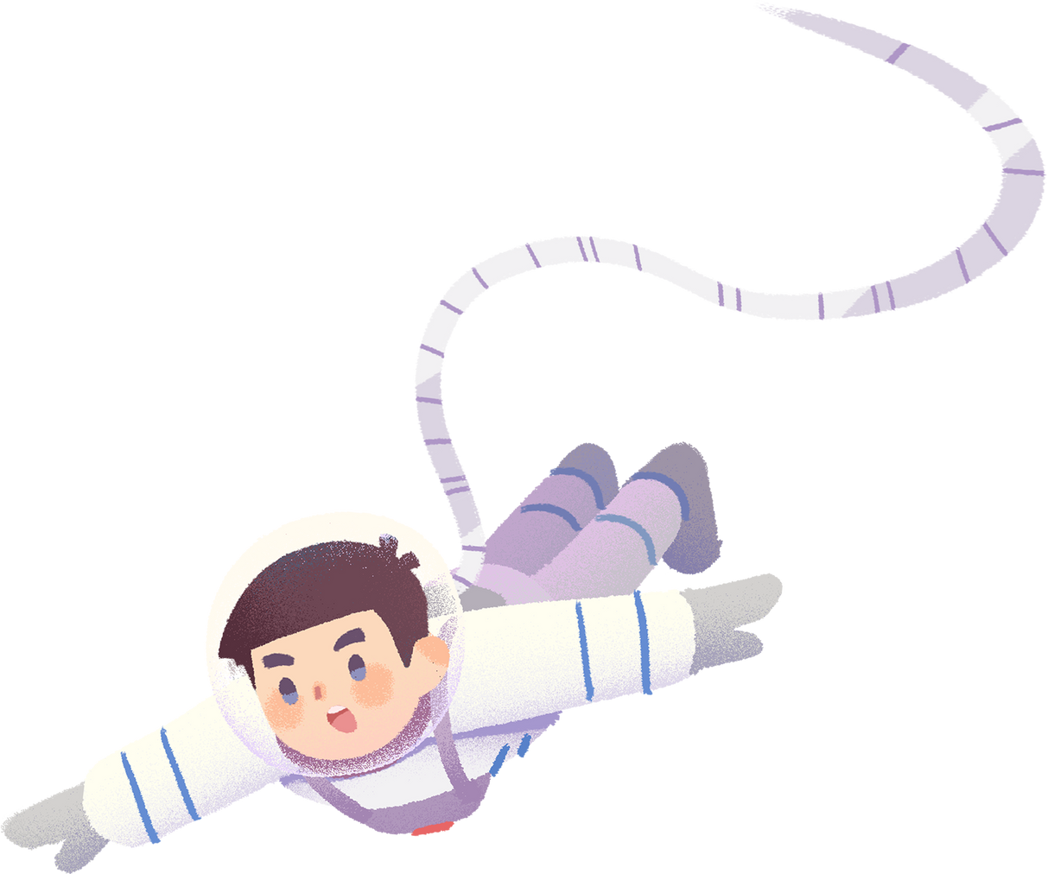


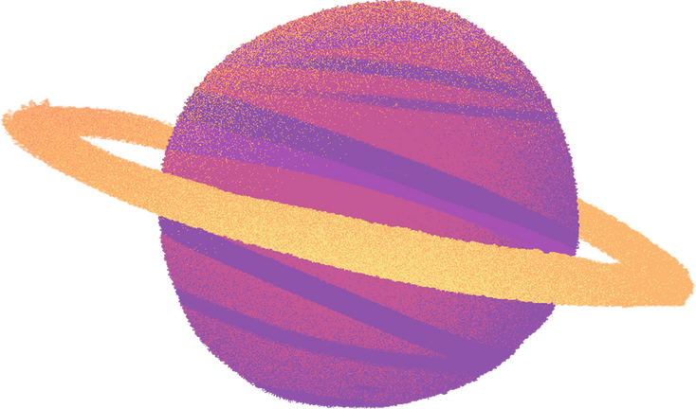
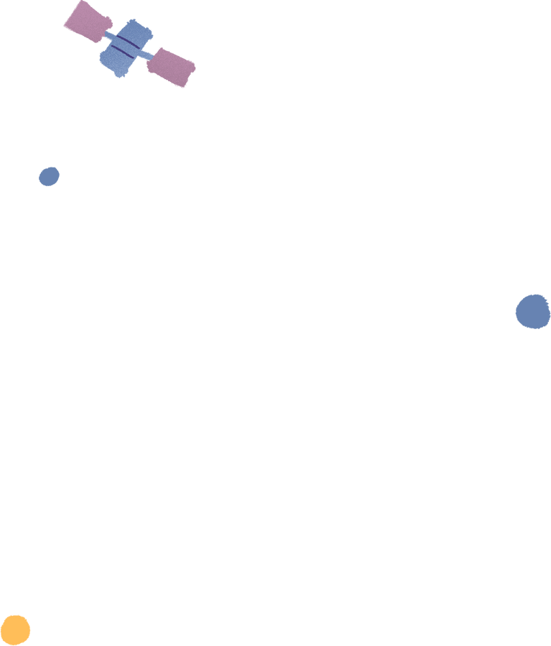



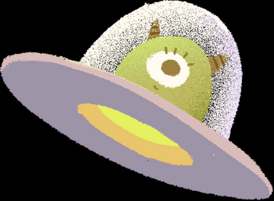

ДОДАВАННЯ І ВІДНІМАННЯ ДЕСЯТКОВИХ ДРОБІВ
  5 клас

Slide 2
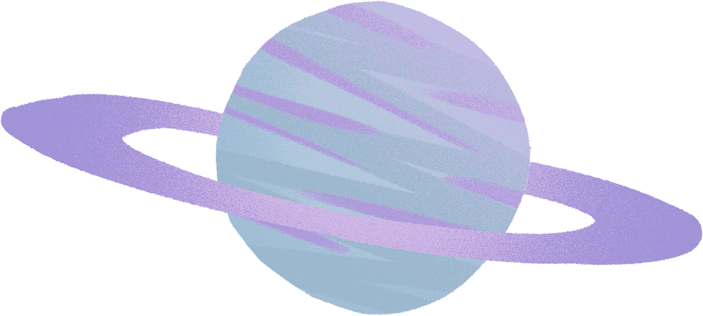
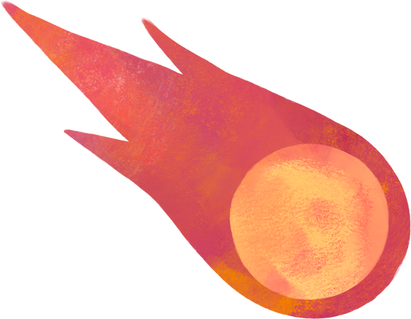
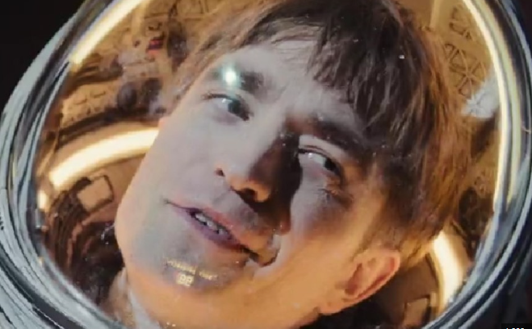

МІКІ БАРНС ІЗ ФІЛЬМУ «МІКІ 17»

Slide 3

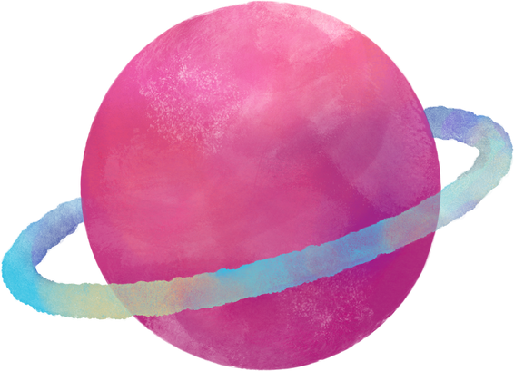
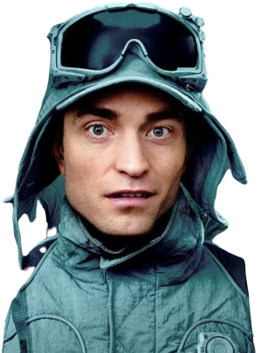

СЬОГОДНІ МИ СТАНЕМО КОСМІЧНИМИ ДОСЛІДНИКАМИ!
  На далекій планеті Ніфлгайм Мікі 17 виконує небезпечну місію. Його завдання – допомогти колоністам вижити, вирішуючи складні математичні задачі. Ми станемо членами екіпажу та допоможемо Мікі у важливих розрахунках.

Slide 4

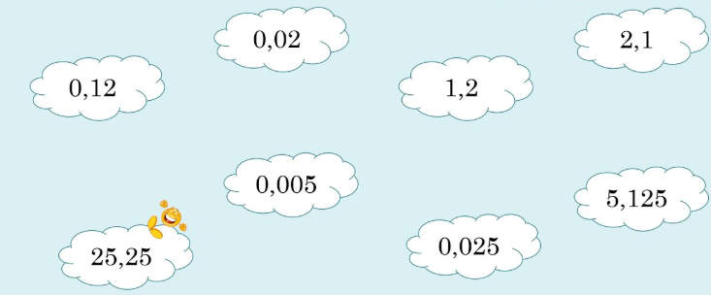
ПРОЧИТАЙ ДЕСЯТКОВІ ДРОБИ

Slide 5


ПРИКЛАД ВІД МІКІ:
Якщо Мікі витратив 4.3 літра пального,
а запас мав 12.7 літра, скільки залишилося?

Slide 6

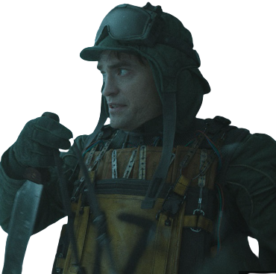
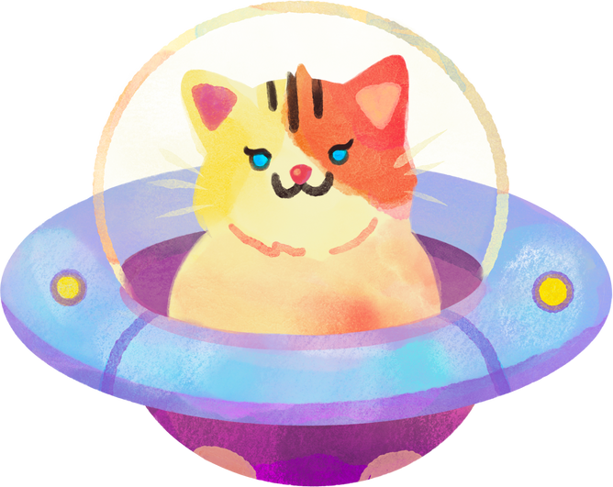

МІСІЯ "ПОРЯТУНОК КОЛОНІЇ"
  Завдання 1: Заправка шатла
Мікі дозаправляє шатл паливом.
Він мав 23.6 л пального,
а йому доставили
ще 14.85 л.
Питання: Скільки всього
пального тепер у Мікі?

Slide 7
МІСІЯ "ПОРЯТУНОК КОЛОНІЇ"
  Завдання 2: Виправлення гравітаційного генератора
  Щоб генератор працював стабільно, потрібно зменшити навантаження. Наразі воно 18.9 кг, а його треба зменшити на 7.35 кг.
  Питання: Яким стане навантаження?

Slide 8
МІСІЯ "ПОРЯТУНОК КОЛОНІЇ"
  Завдання 3: Розрахунок їжі для екіпажу
У запасі колоністів було 34.5 кг їжі,
але вони вже витратили 16.75 кг.
Питання: Скільки їжі залишилося?

Slide 9
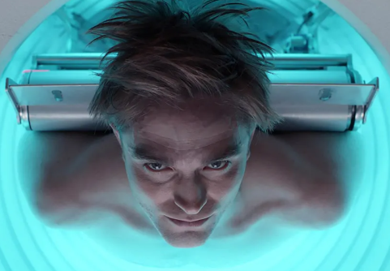


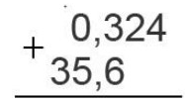
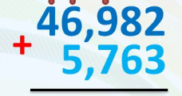


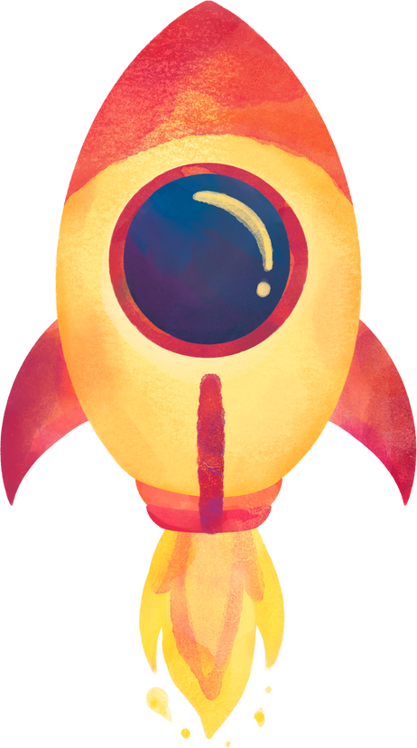
Я ЗНОВУ ПЕРЕРОДИВСЯ
ШВИДКІСНИЙ ВИКЛИК "КОСМІЧНА ГОНКА"

Slide 10
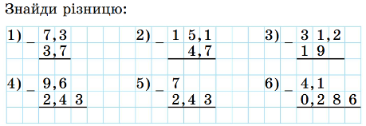
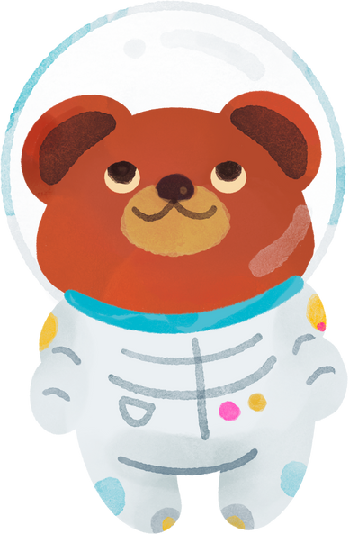
"ЗНАЙДИ ПОМИЛКУ В РОЗРАХУНКАХ"

Slide 11
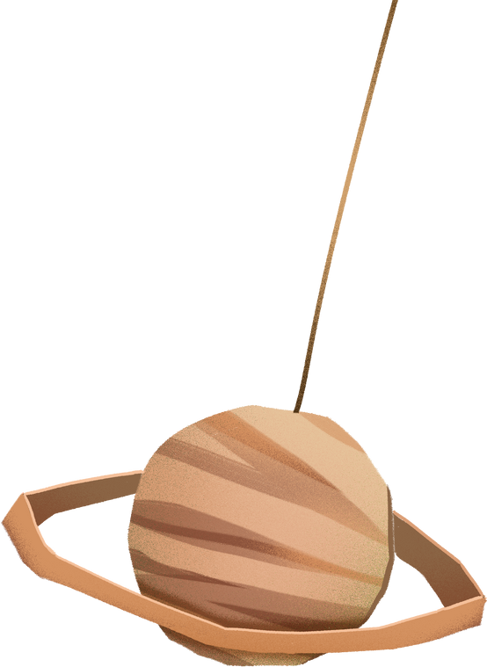
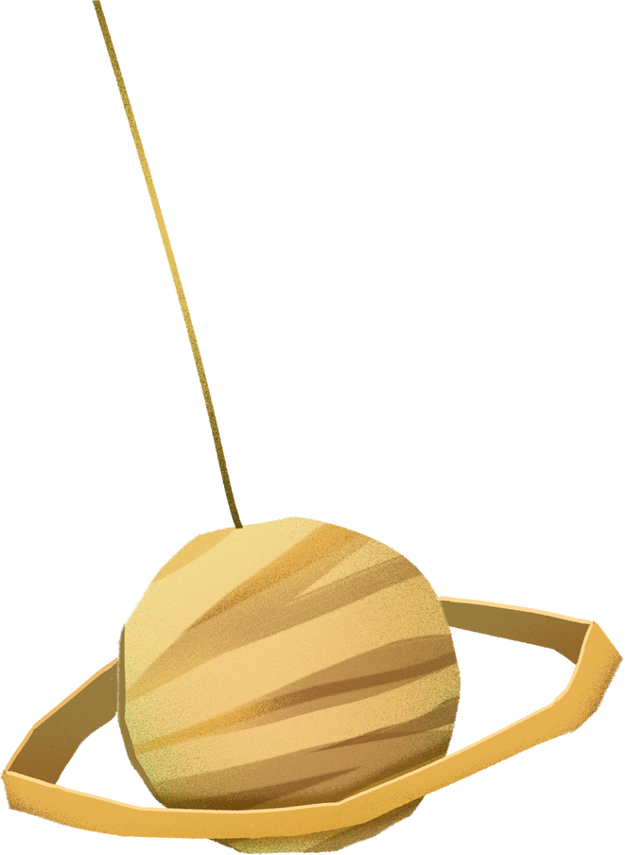

"ВИЖИВАННЯ У КОСМОСІ"
Mars is the planet most similar to Earth. He has mountains and even ice at the poles!

Slide 12
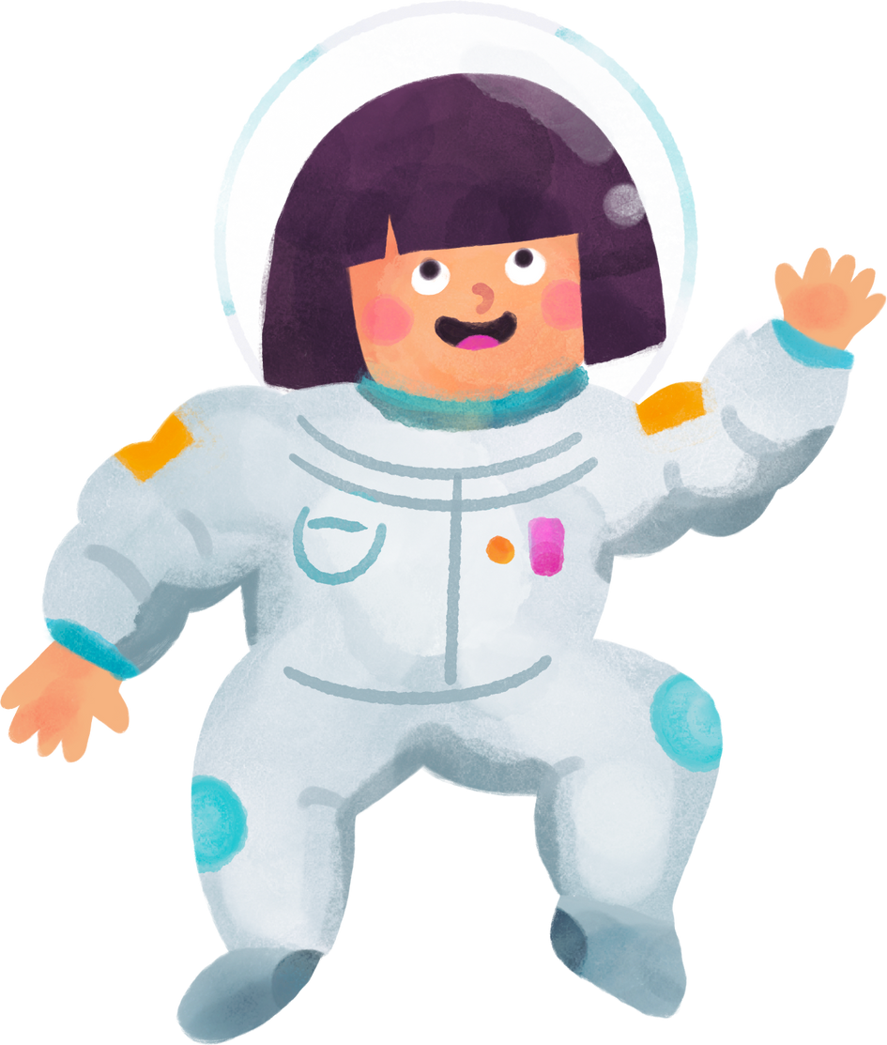
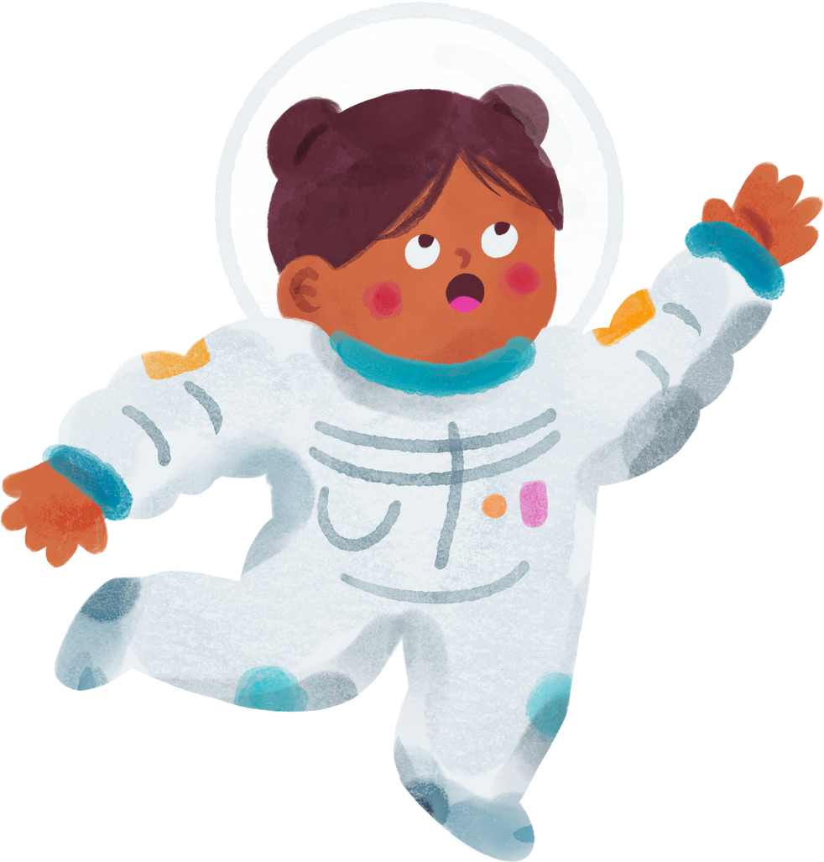
МІСІЯ ВИКОНАНА

